Slide 1
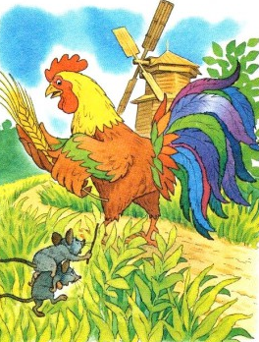
ЗДО №39
Група «Веселка»
Літературний проект:
«Казка в гості завітала»
За казкою «Колосок»
Ужгород – 2023

Slide 2
МЕТА ПРОЕКТУ:
Розвивати у дітей інтерес до казок. Виявити знання дітьми казок, казкових героїв.
Розвивати вміння оцінювати дії та вчинки казкових героїв.
Сприяти розвитку ініціативи і активності під час обговорення спільного задуму, вміти спілкуватися з однолітками та дорослими.
Створити оптимальні умови розвитку мовлення дітей дошкільного віку засобами театралізованої діяльності.
Вчити слухати та розуміти зміст казок, відповідати на запитання за змістом казки.
Вчити запам’ятовувати і чітко вимовляти слова казки, відповідно до обраної ролі.
Розвивати уміння дітей погоджувати свої дії з діями інших дітей.
Розвивати творчі здібності, логічне мислення.
Розвивати почуття відповідальності за певні вчинки та дії.
Виховувати дружні взаємовідносини, доброзичливість, бажання прийти на допомогу.
Сприяти створенню у дітей радісного емоційного настрою.

Slide 3
ТИП ПРОЕКТУ: освітній, творчий.
ВИД ПРОЕКТУ: груповий, пізнавально-творчий.
ТРИВАЛІСТЬ ПРОЕКТУ: короткочасний - тиждень.
УЧАСНИКИ ПРОЕКТУ: діти молодшої групи, вихователі, батьки.
МЕТОДИ І ФОРМИ РЕАЛІЗАЦІЇ ПРОЕКТУ:
- Заняття
- Бесіди
- Творчі Завдання
- Інсценування Казок
- Ігри-драматизації
- Робота З Батьками:
- Анкетування
- Консультації

Slide 4
ОЧІКУВАНІ РЕЗУЛЬТАТИ:
Збагачення словника дітей, удосконалення діалогічного мовлення.
Формування комунікативних здібностей дошкільнят.
Розвиток творчої активності дітей.
4. Ознайомлення дітей групи з різними видами творчості.

Slide 5
№ п/п | ДЕНЬ ТИЖНЯ | ЗМІСТ РОБОТИ
1. | ПОНЕДІЛОК | -Бесіда про улюблені казки -Перегляд книг з казками. -Дидактичні ігри: “З якої казки?”, “З чого зроблено?”. -Рухливі ігри: “Відгадай героя за рухами”, “Хто більше збере зерняток”, “Ходить Півник, “Миші в коморі”. - ОСВІТНЯ РОБОТА: -КОМПЛЕКСНЕ ЗАНЯТТЯ ( озн. з соціумом та малювання): Ознайомлення з казкою “Колосок”. Малювання “Півник”. -Ознайомлення з різними видами театру. -Розповідь казки “Колосок” за допомогою мнемотаблиці.

Slide 6
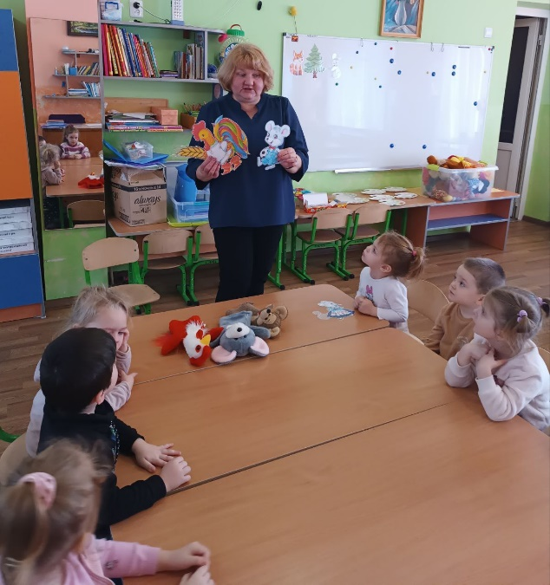
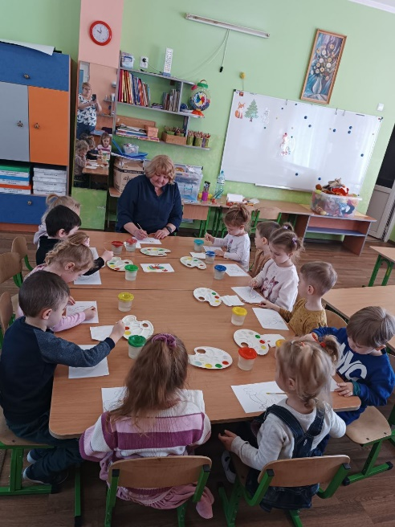
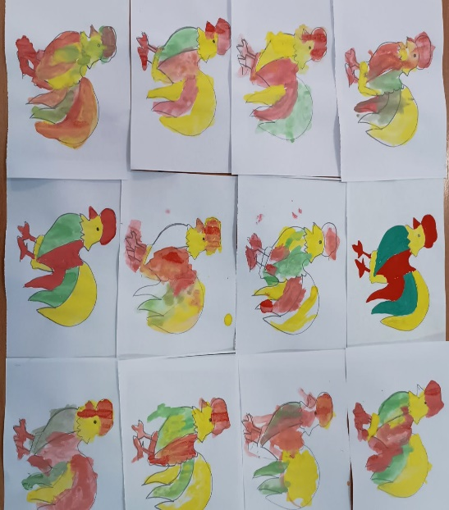
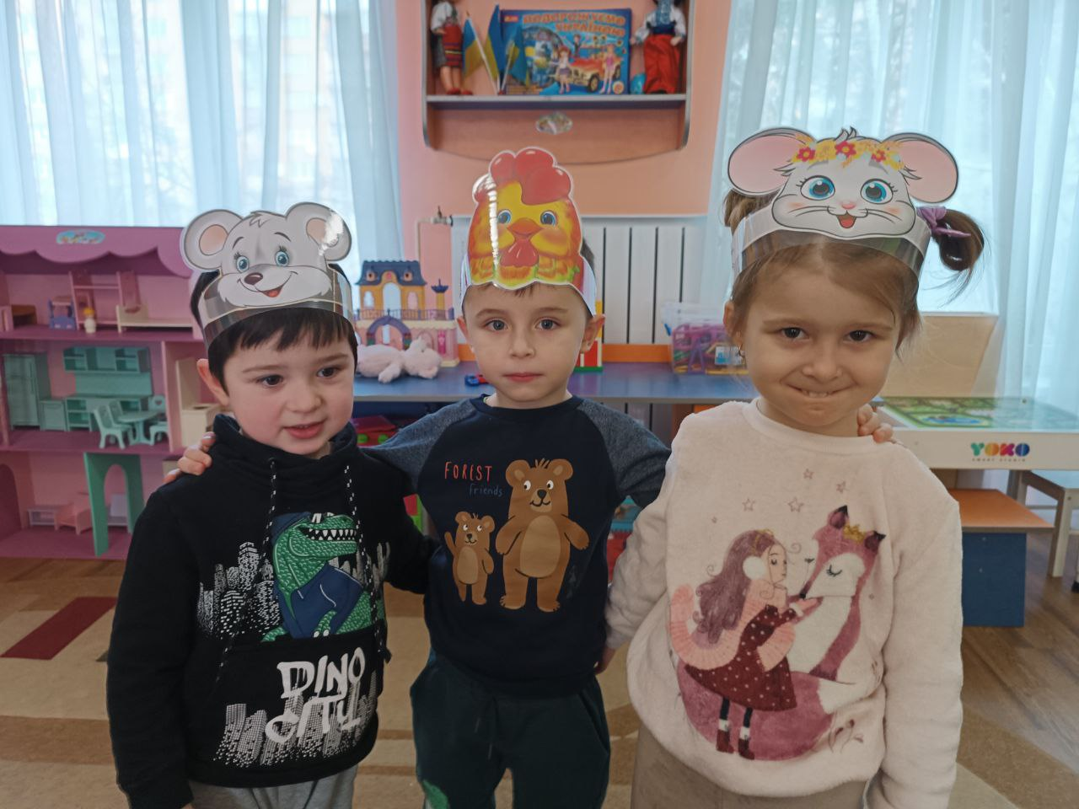
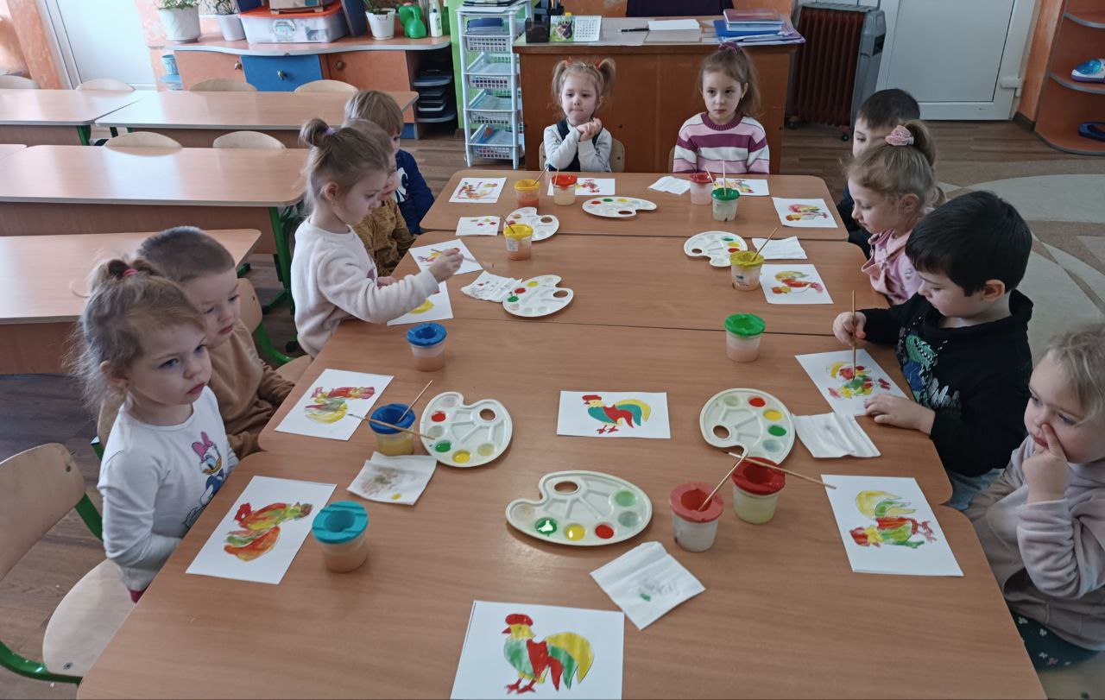
Знайомство з казкою «Колосок»

Slide 7
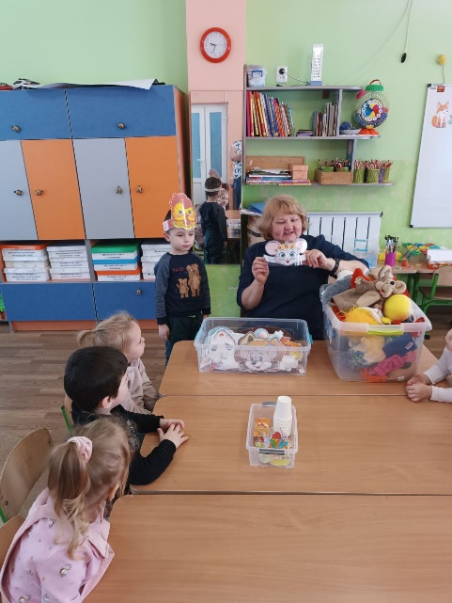
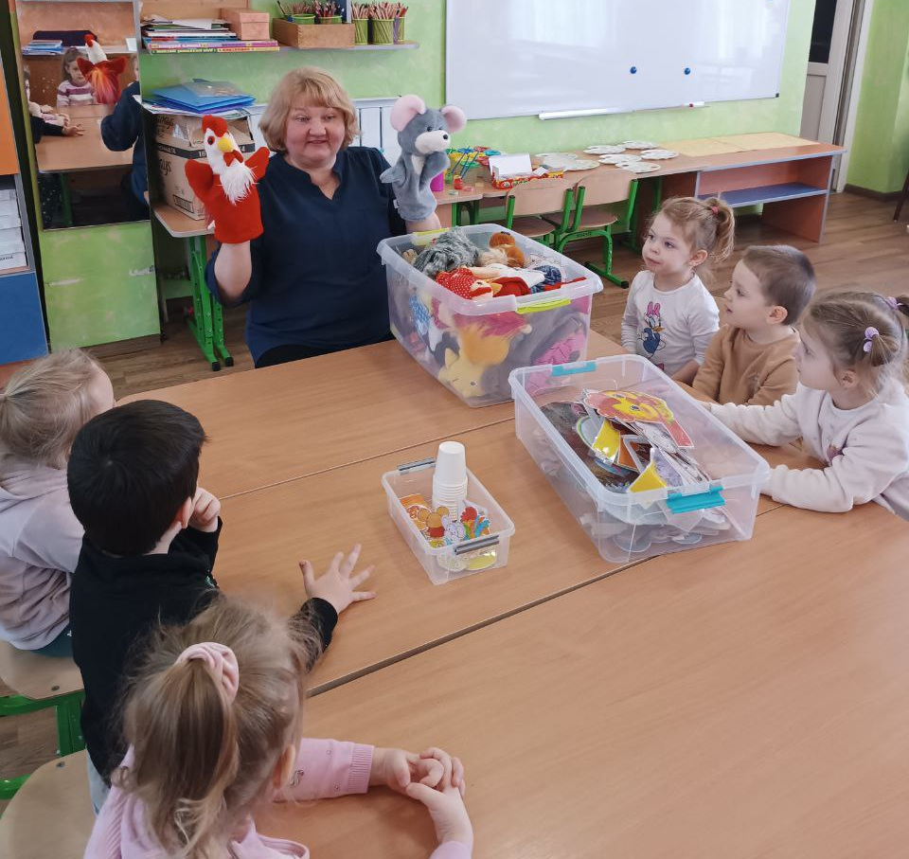
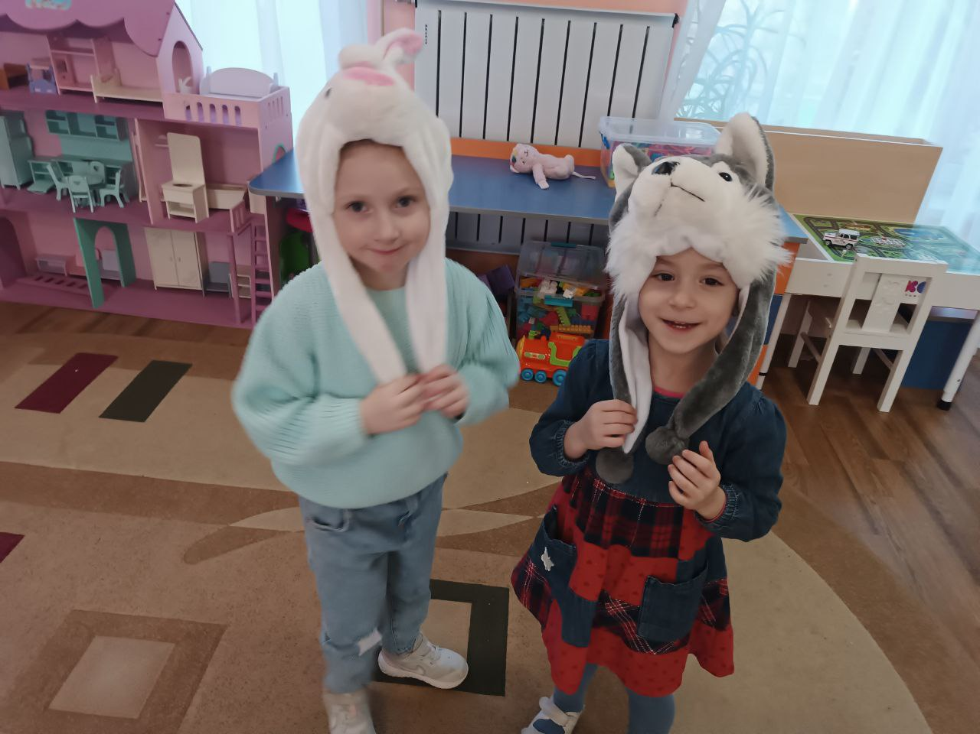
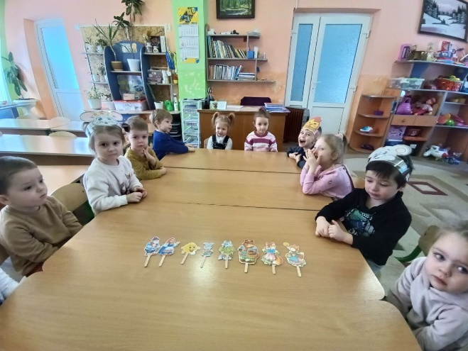
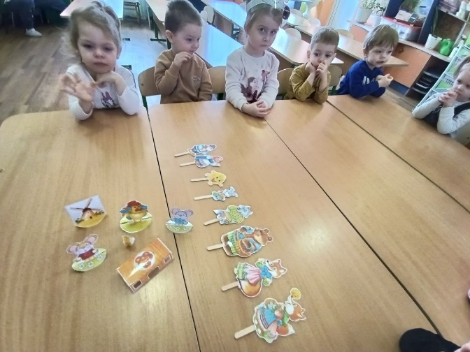
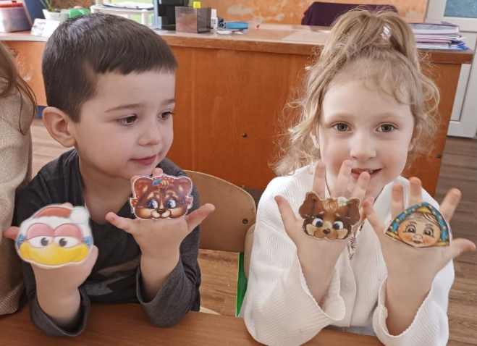
Знайомство з різними видами театру

Slide 8
Прийоми мнемотехніки полегшують запам’ятовування дітьми нової інформації та збільшують обсяг пам’яті шляхом утворення додаткових асоціацій.

Slide 9
№ п/п | ДЕНЬ ТИЖНЯ | ЗМІСТ РОБОТИ
2. | ВІВТОРОК | Бесіда “Мої улюблені казки” Дидактичні ігри: “Упізнай казкового героя”, “Лото “Казки” Рухливі ігри: “Знайди колосок”, “Хто покликав”, “Кіт та миші”, “Дожени Півника”. ОСВІТНЯ РОБОТА: Заняття “Ознайомлення з природнім довкіллям”: “Свійські та дикі тварини і птахи”. -Ліплення: «Колосок» -Дослідницька діяльність: -висівання пшениці. Розучування прислів’я: “Хочеш їсти калачі – не сиди на печі”

Slide 10
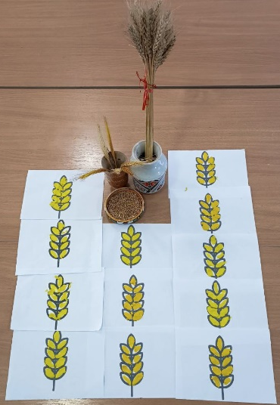
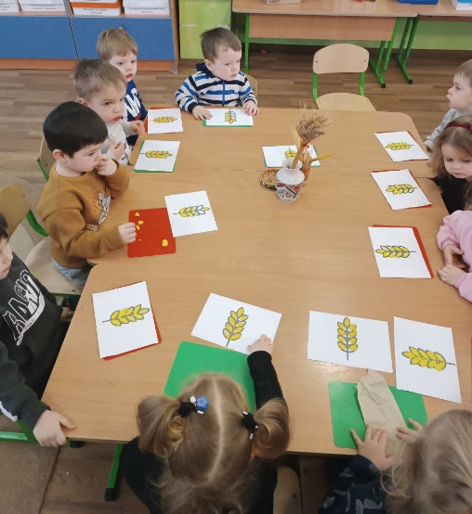
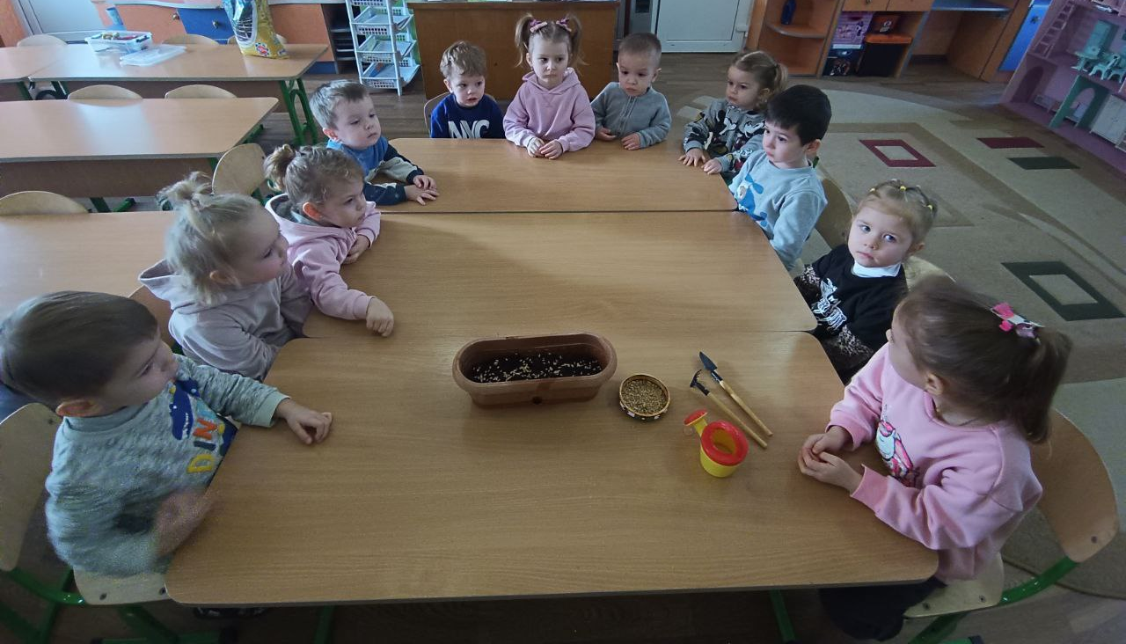
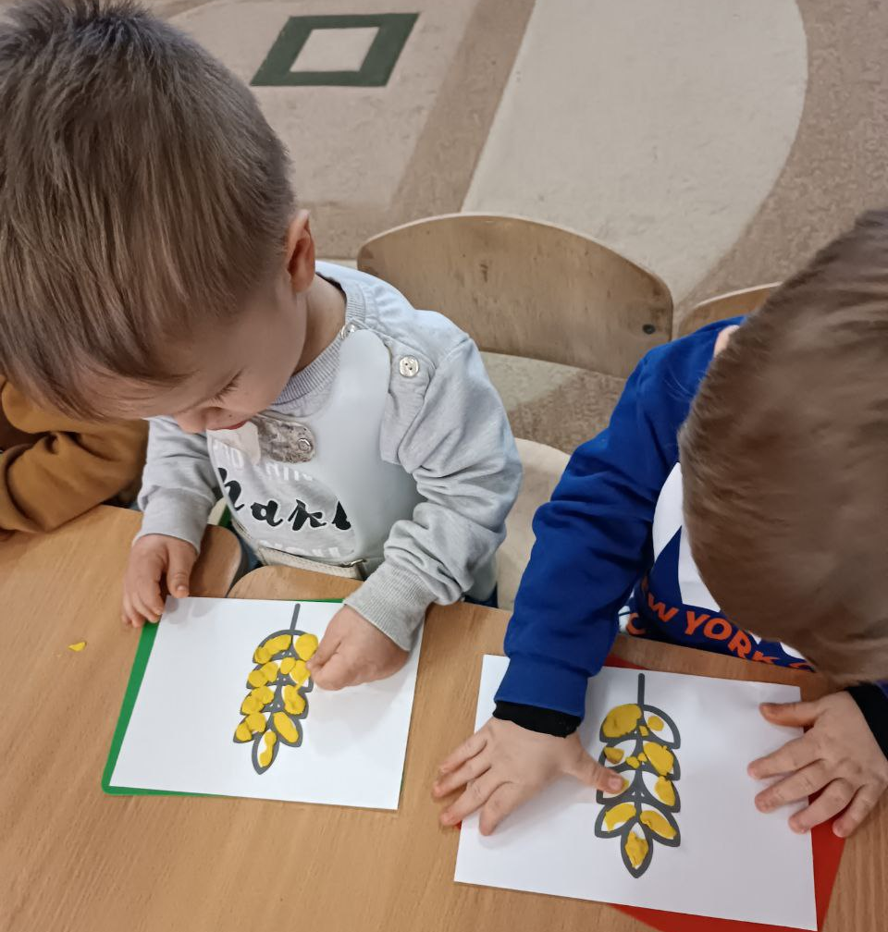
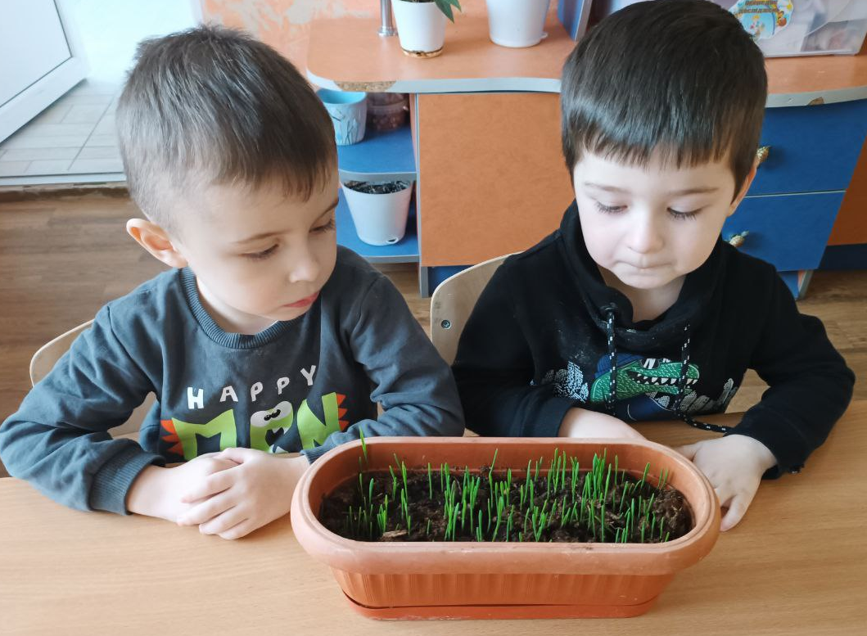
Ліплення: «Колосок»
Висівання пшениці

Slide 11
№ п/п | ДЕНЬ ТИЖНЯ | ЗМІСТ РОБОТИ
3. | СЕРЕДА | Розгляд ілюстрацій до казок “Курочка Ряба” та “Колобок”. Розповідь казки за ілюстраціями. Дидактична гра: “Чия тінь?” Рухливі ігри: “Кіт і миші”, “Прокоти м’яч”, “Веселий потяг”, “Знайди колосок”. -ОСВІТНЯ РОБОТА: -логіко-математичний розвиток : “Півник, Круть та Верть в гостях у малят”. -Показ настільного театру за казкою “Колосок”. Розучування приказки: “Хочеш їсти пиріжки – треба працювати”

Slide 12
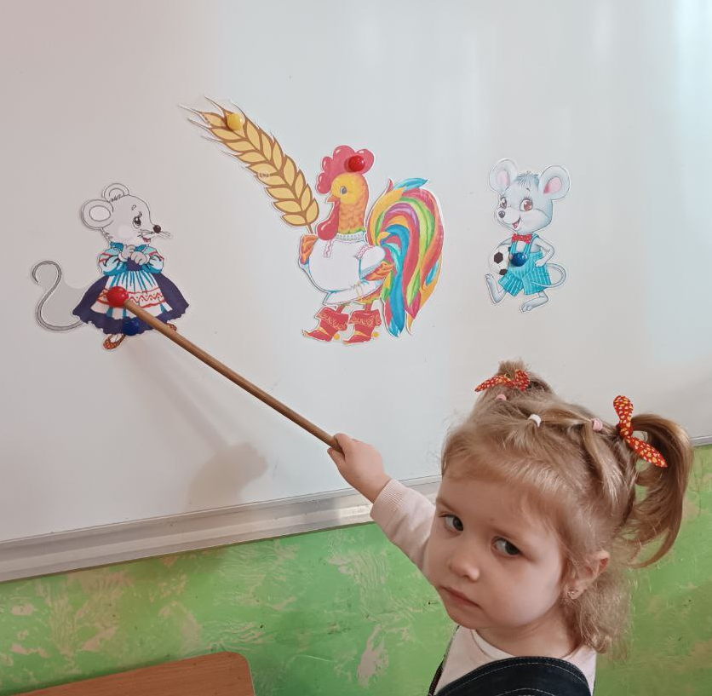
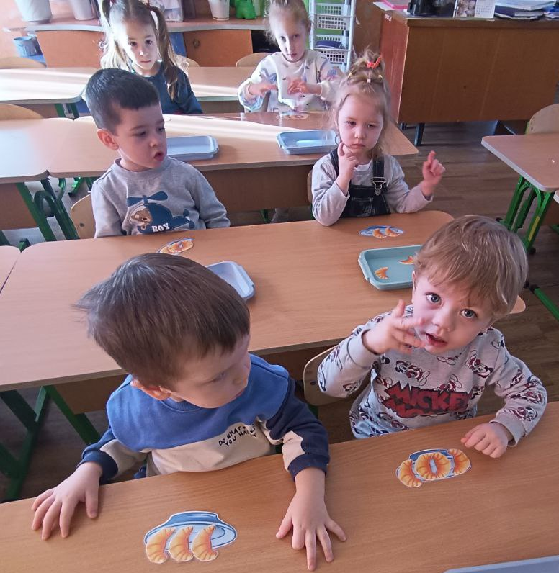
Круть та Верть в гостях у малят

Slide 13
№ п/п | ДЕНЬ ТИЖНЯ | ЗМІСТ РОБОТИ
4. | ЧЕТВЕР | Ігри-фантазії з ляльками-рукавичками: “Назви казкового героя”, “Казка на новий лад”. Бесіда “Що потрібно рослинам для життя і росту”. Рухливі ігри: -“Хитра лисиця”, “Квочка та курчата” “Півник та Мишенята” “Спіймай Мишеня” -ОСВІТНЯ РОБОТА: Розвиток мовлення: “Переказ казки “Колосок” за ілюстраціями Аплікація: “Казка “Колосок” в гості завітала” (колективна робота) -Показ лялькового театру за казкою “Колосок” Розповідь казки “Колосок” за допомогою театру на паличках. -Конструкторсько-буд гра “Збудуємо млин” (з лего).

Slide 14
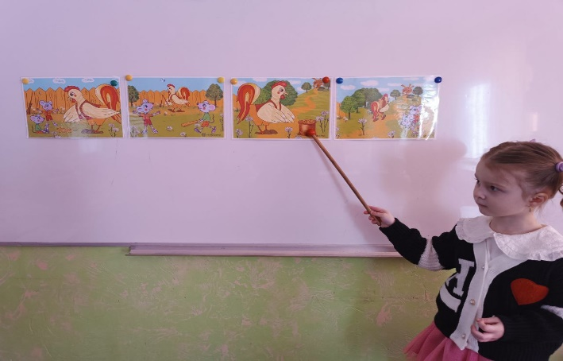
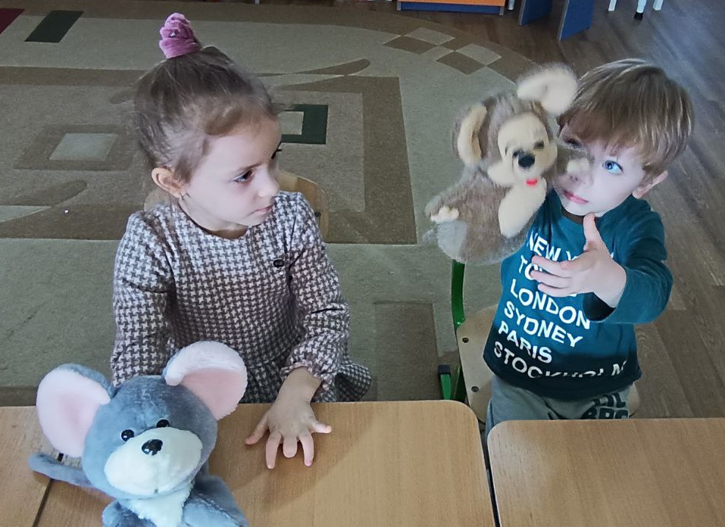
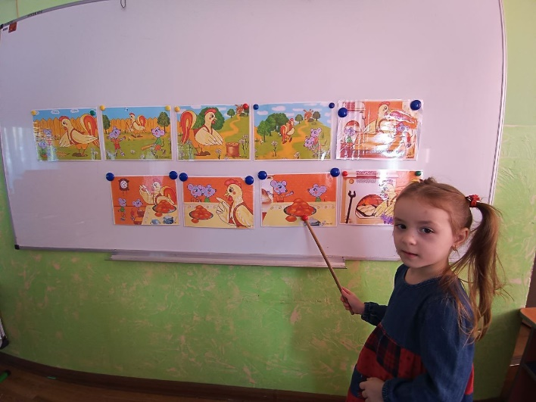
Розповідь казки за ілюстраціями
Розповідь казки за допомогою ляльок-рукавичок

Slide 15
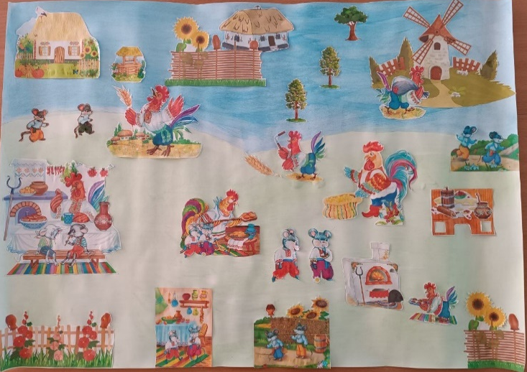
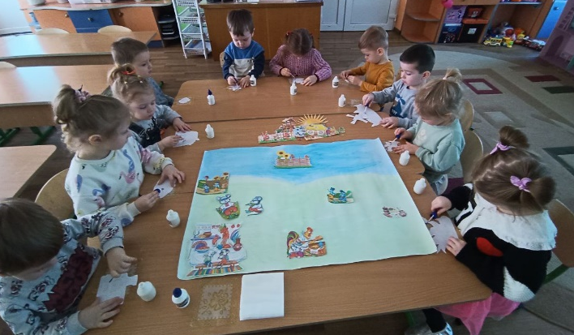
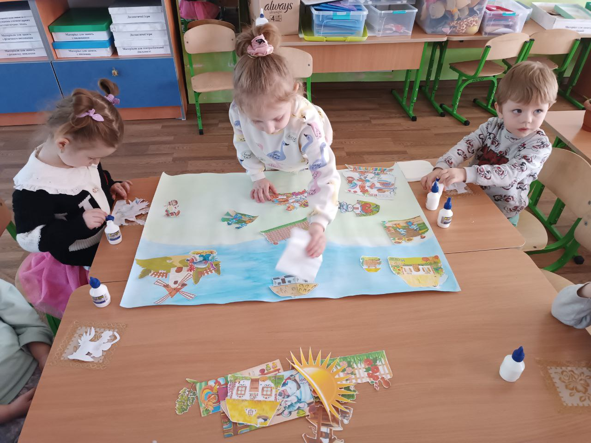
Казка «Колосок» в гості завітала. Колективна робота

Slide 16
№ п/п | ДЕНЬ ТИЖНЯ | ЗМІСТ РОБОТИ
5. | П’ЯТНИЦЯ | Заключна бесіда “Наш літературний проект” Бесіда “Чому мені подобаються казки?” Дидактичні ігри: “Загублені рукавички”, “Хто де живе?” (казкові герої) Рухливі ігри: “Перетворення” (в казкових героїв). “Веселий паровоз” (по казковим станціям), “Ходить Півник”, “Миші в коморі”, “Ми веселі діти”. ОСВІТНЯ РОБОТА: - ДРАМАТИЗАЦІЯ КАЗКИ “КОЛОСОК”. - Літературна вікторнина “Подорож казками”.

Slide 17
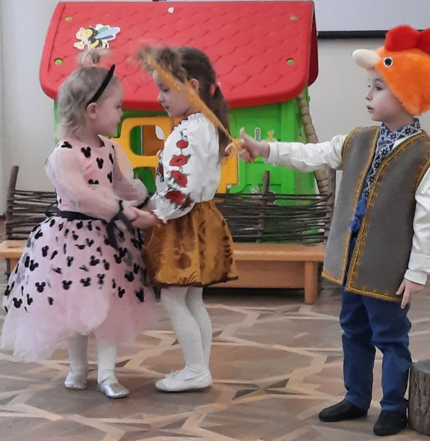
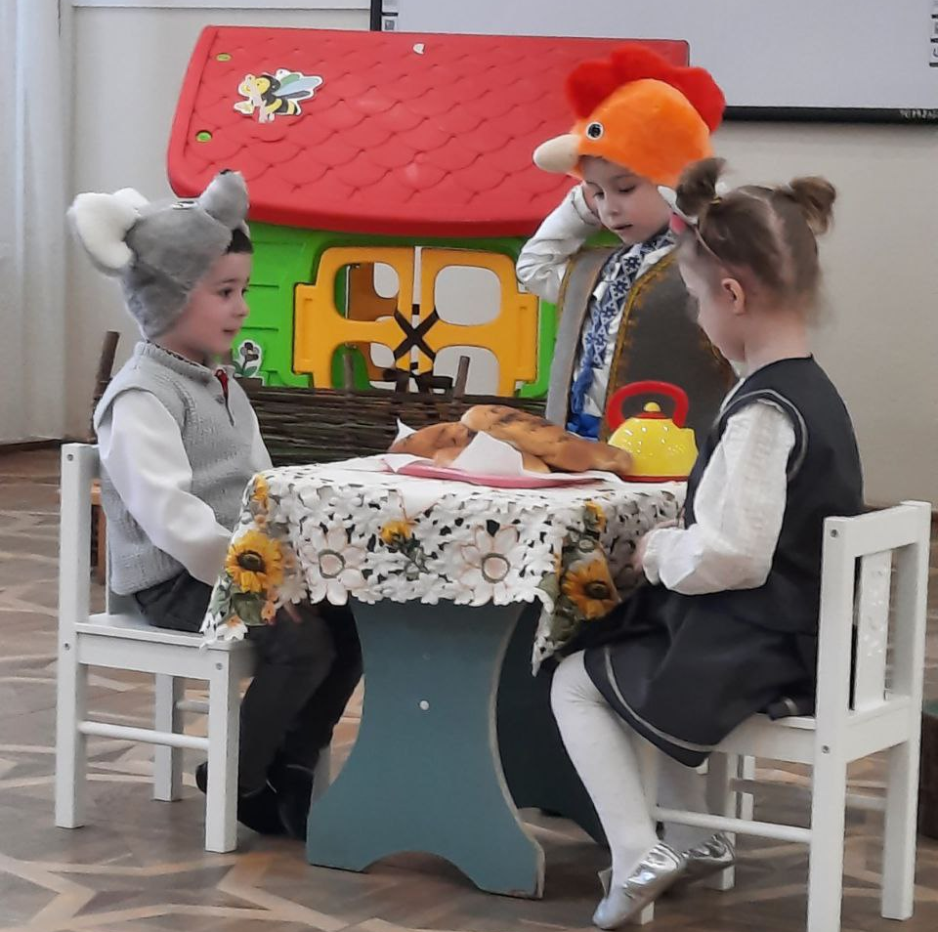
Театралізація казки «Колосок»

Slide 18
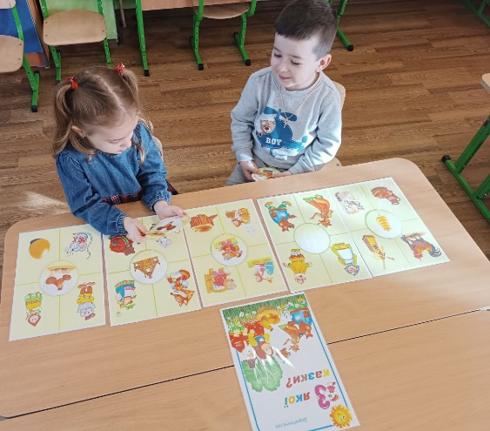
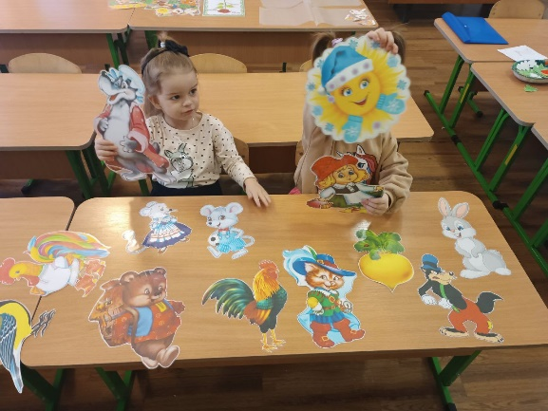
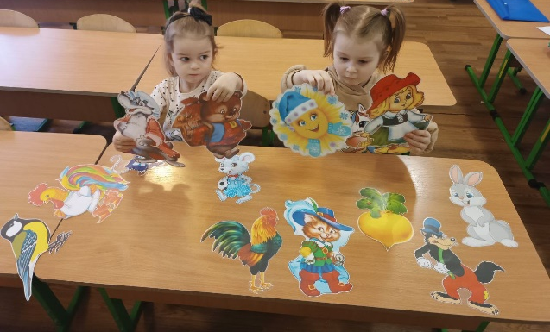
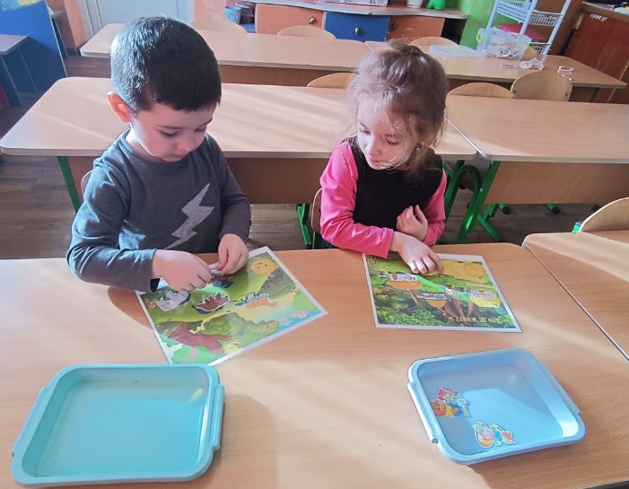
В дидактичні ігри граємо – казки краще вивчаємо

Slide 19
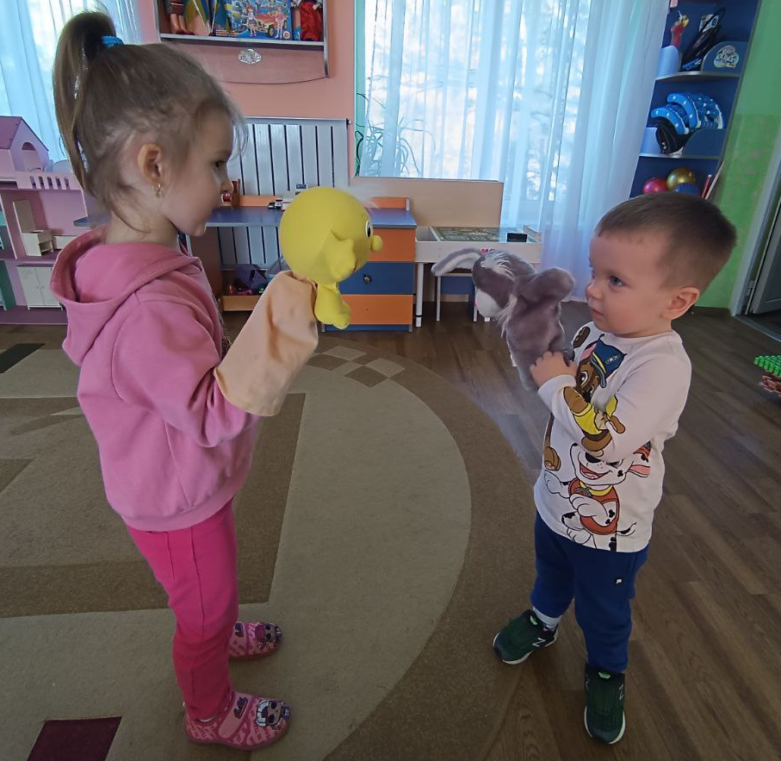
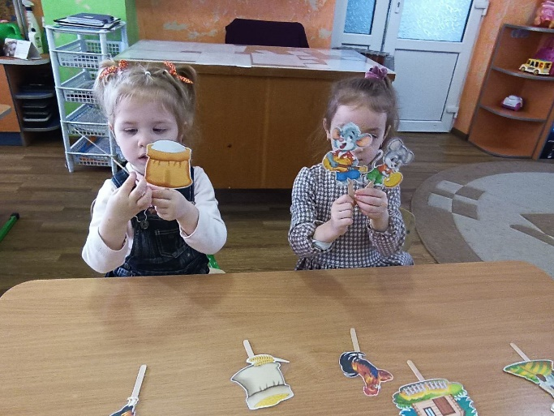
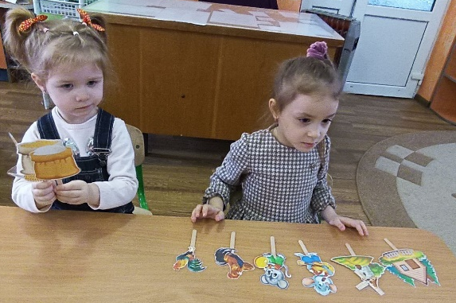
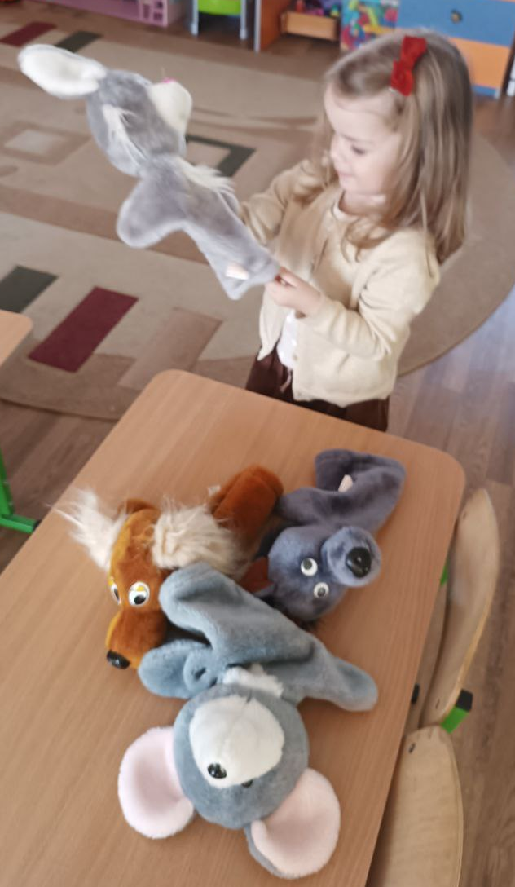
Казко, в гості завітай – нас маленьких потішай

Slide 20
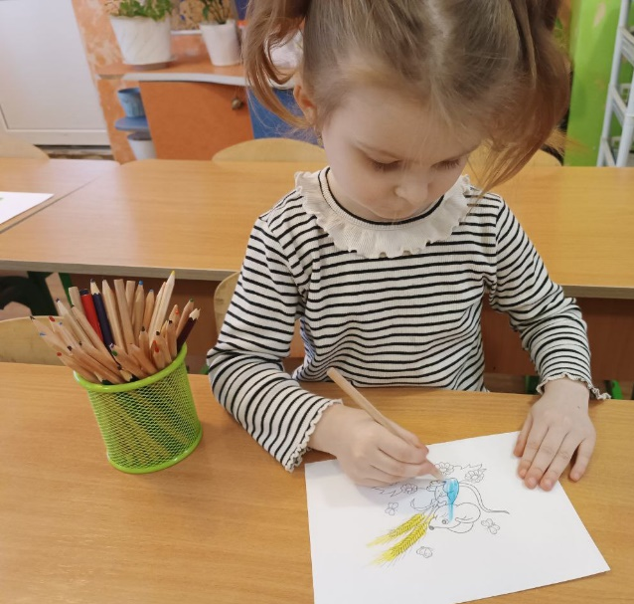
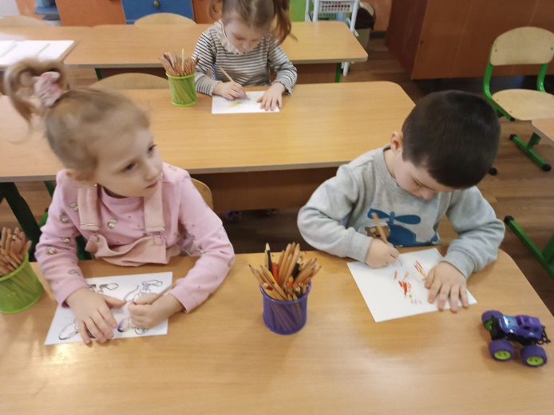
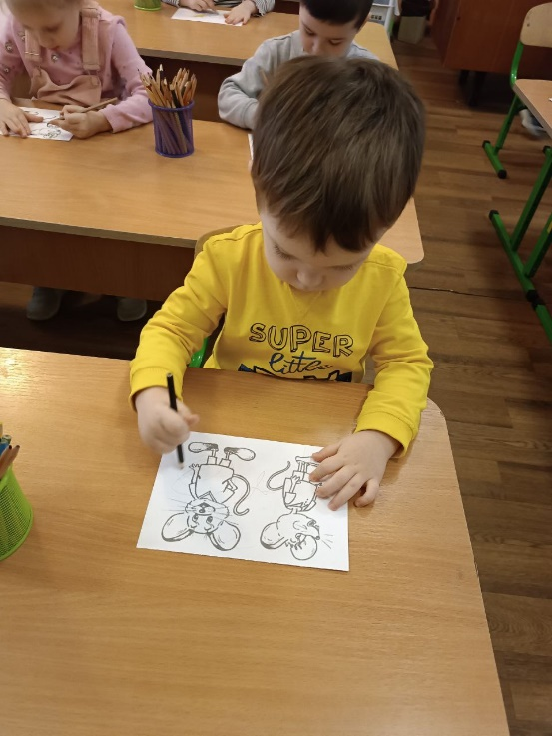
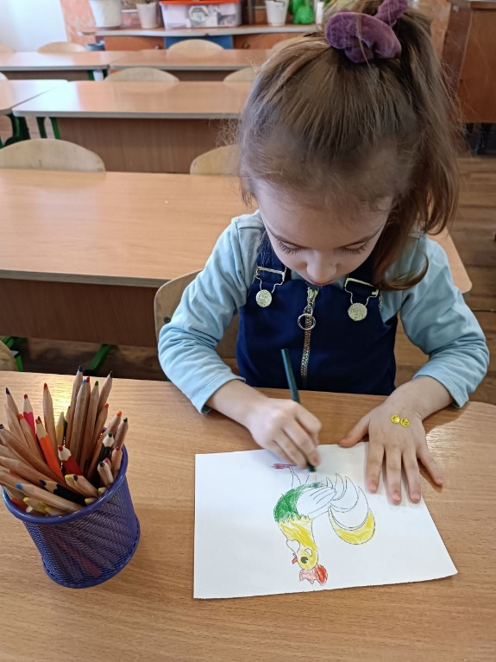
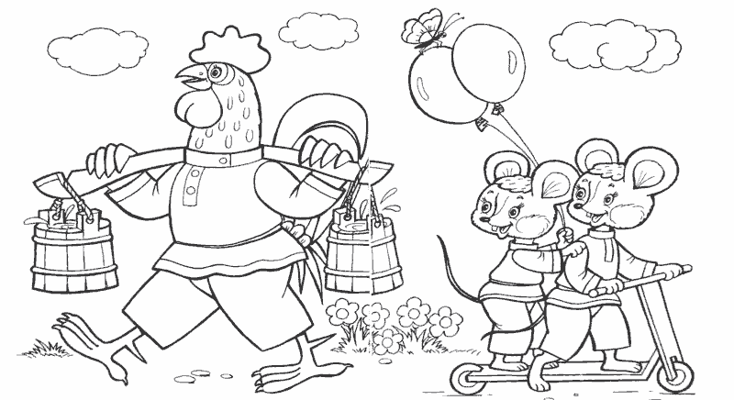
Малюємо та граємо– казки краще вивчаємо

Slide 21
РОБОТА З БАТЬКАМИ:
Залучення батьків до проекту.
Бесіда “Чи читаєте Ви вдома дітям казки?”
3. Анкетування батьків:
- “Чи любить Ваша дитина казки?”
- “Улюблена казка Вашої дитини?”
4. Консультації для батьків:
- “Казка в житті дитини”
- “Роль казки в житті дитини”
- “Про користь чарівної казки”
- “П’ять причин читати дитині на ніч”.

Slide 22
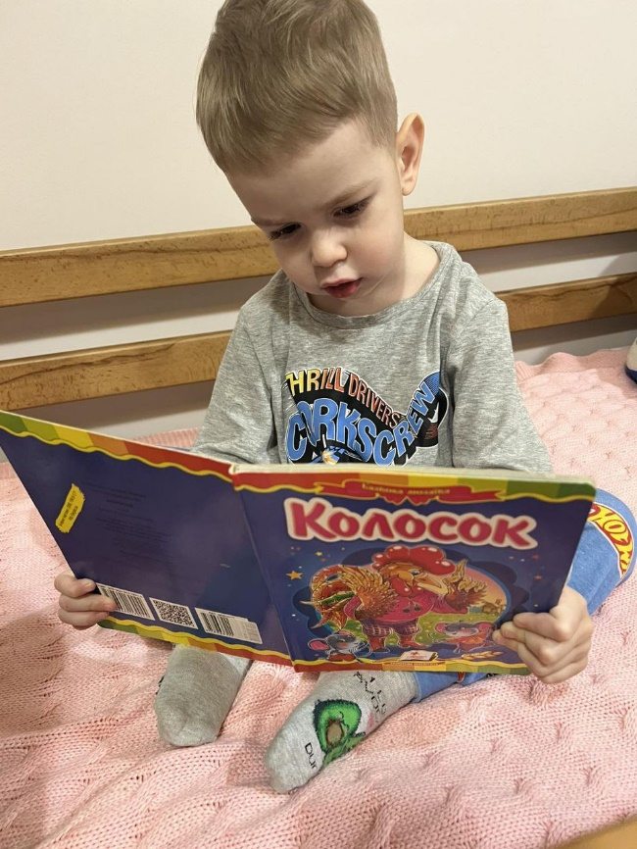
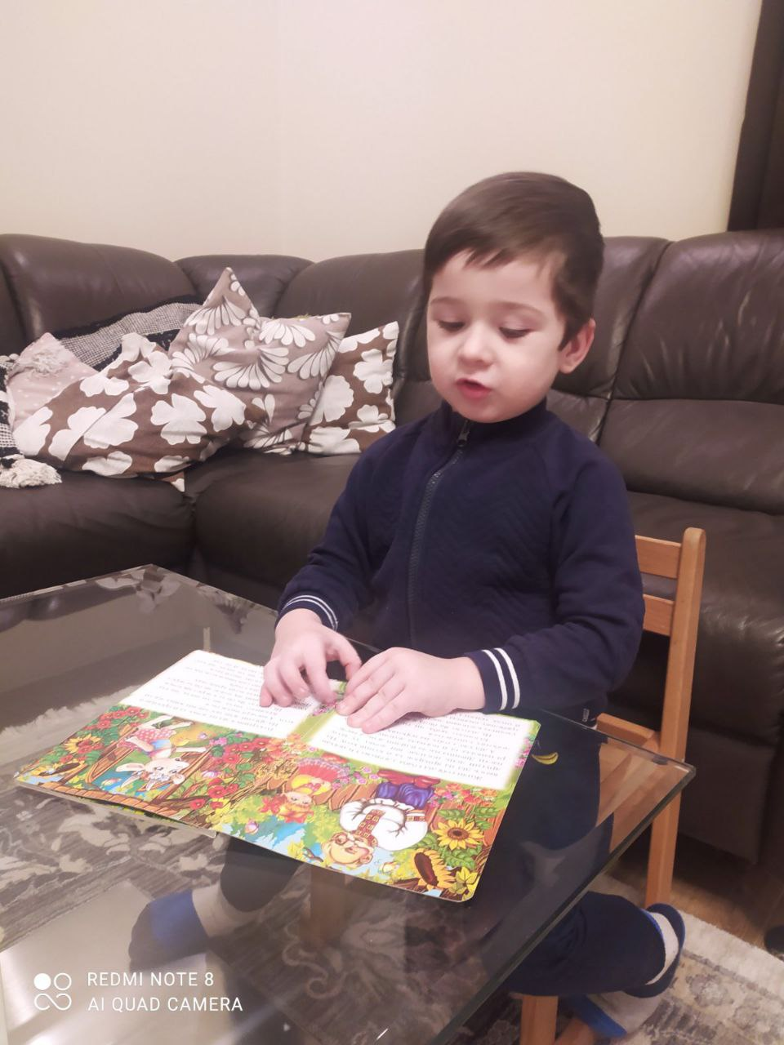
Вдома теж є час для казки

Slide 23
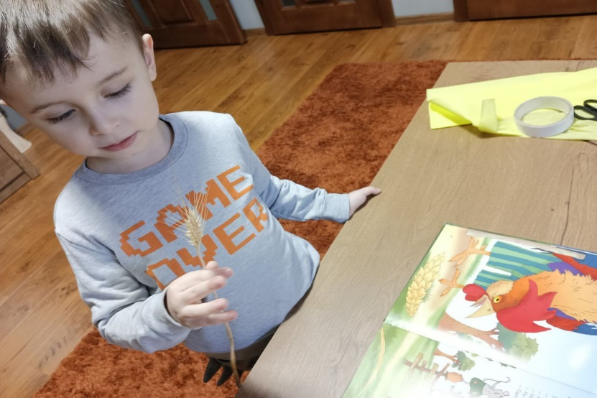
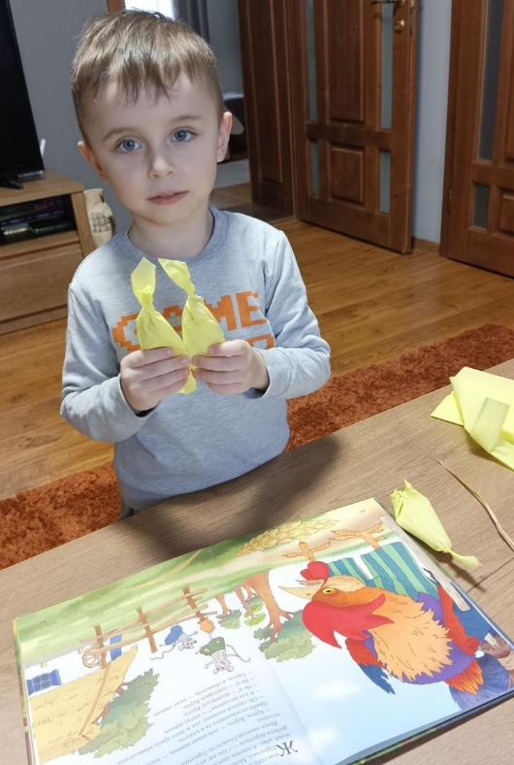
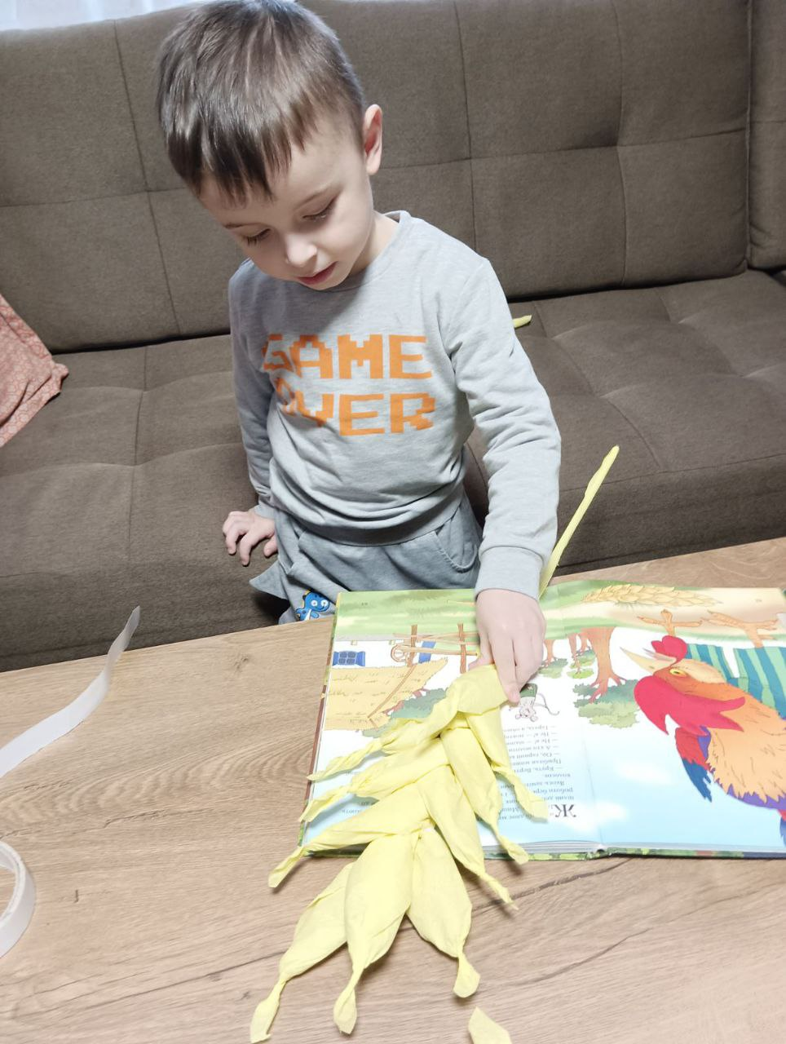
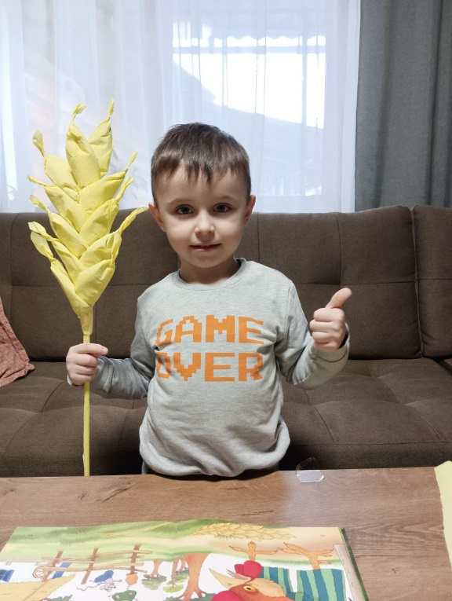
Вдома теж є час для казки

Slide 24
СПИСОК ВИКОРИСТАНОЇ ЛІТЕРАТУРИ:
1. Базовий компонент дошкільної освіти (нова редакція від 12.01.2021 р.).
2. Вольська О. “Граємося в казку”. – Харків: Видавництво “Ранок”. 2018, - 112 с.
3. Ворожейкіна О.М. “Театр в ДНЗ”. – Харків: Вид. група “Основа”. 2013. – 191 с.
4. “Впроваджуємо проектну технологію”//
Ж-л “Дитячий садок” – 2004. № 7.
5. Збірки казок.
6. Інернет-ресурси: портал “Всеосвіта”. Фейсбук.

Slide 25
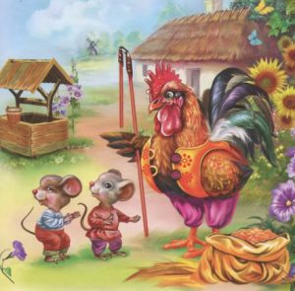
Дякуємо за увагу!

